Slide 1
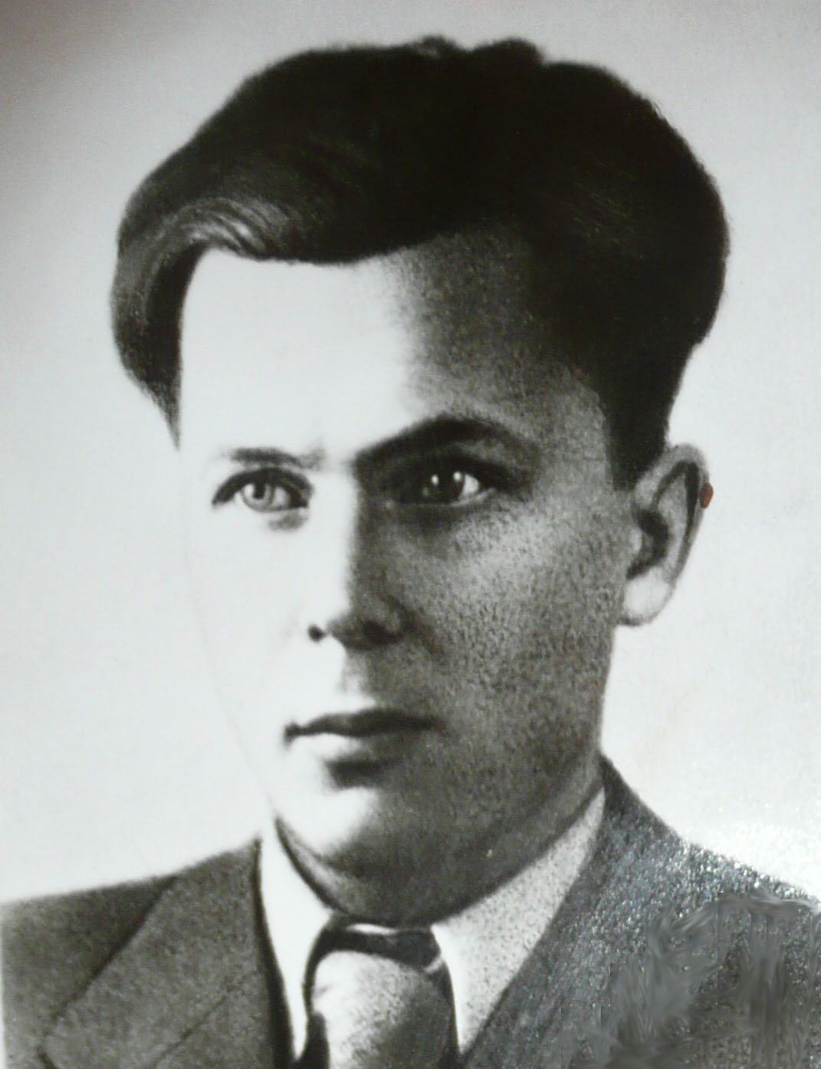
Правда о войне в творчестве
А.Т. Твардовского.

Slide 2
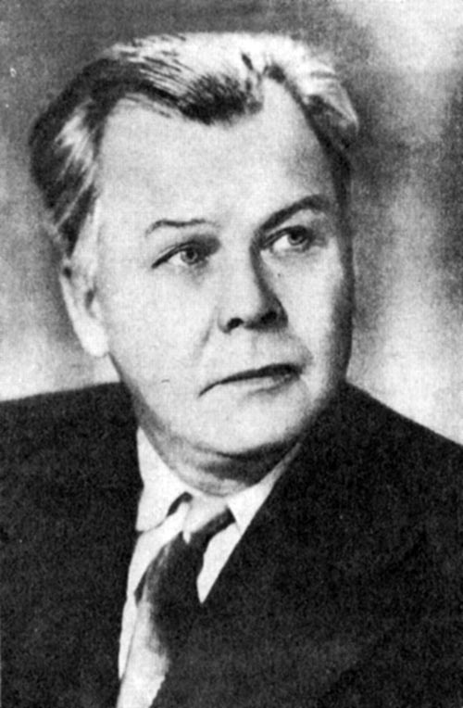
Поэтическое кредо Твардовского
«А всего иного пуще
Не прожить наверняка –
Без чего? Без правды сущей,
Правды, прямо в душу бьющей,
Да была б она погуще,
Как бы ни была горька».
(поэма «Василий Тёркин»)

Slide 3

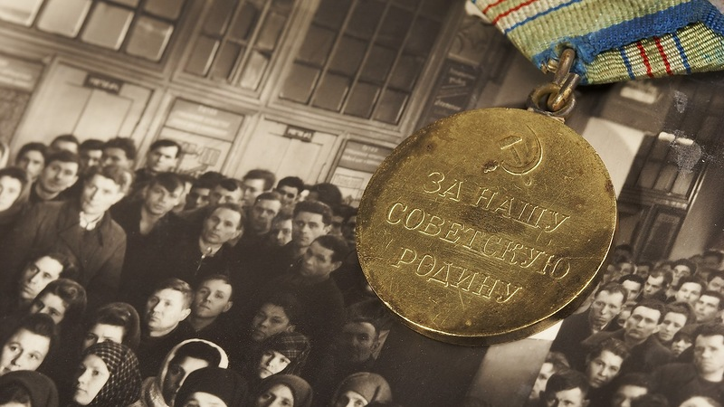
«Война – жесточе нету слова.
Война – печальней нету слова.
Война – святее нету слова»

Slide 4
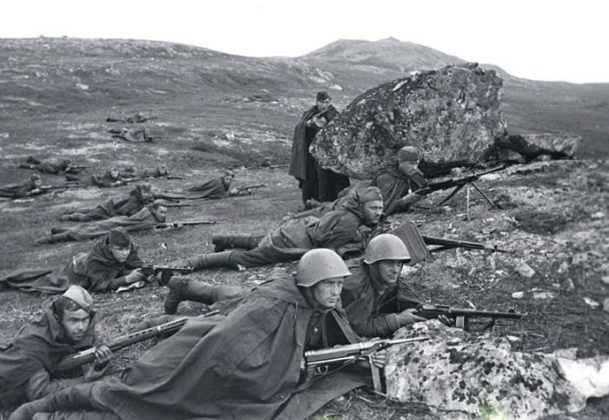
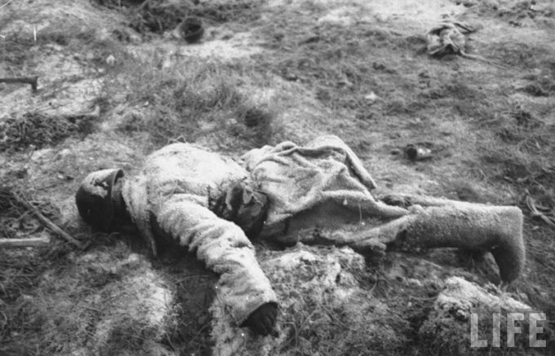
«Две строчки…»
Ужас войны запечатлелся в памяти поэта во время финской кампании в образе бойца-парнишки,
«что был в сороковом году убит в Финляндии на льду».

Slide 5
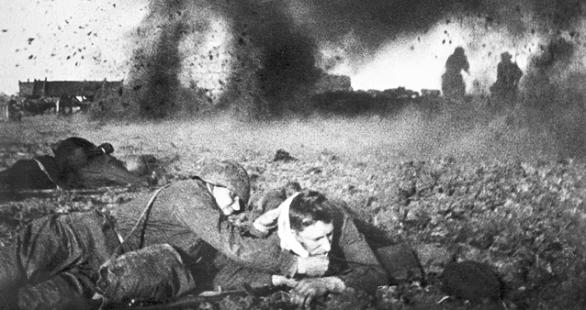
поэма «Василий Теркин»
«Бой идет святой и правый.
Смертный бой не ради славы,
Ради жизни на земле».

Slide 6
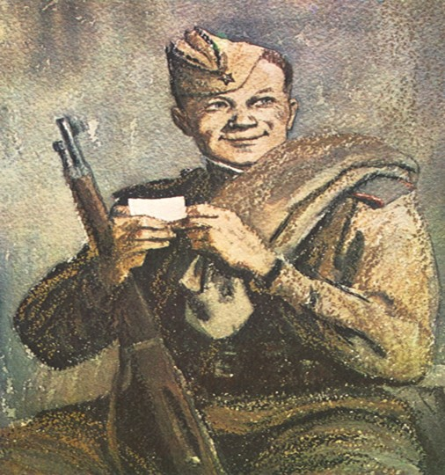
«Но вот одно я помню точно: была несомненная уверенность, что книга писалась на нашем фронте и даже где-то здесь, близко. Такое ощущение сопутствует книгам, где правда всё: и целое и частности».
(Г.Бакланов)
«Василий Тёркин»

Slide 7
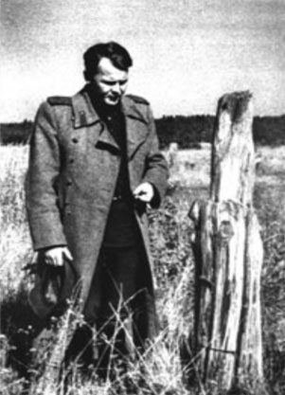
поэма
«Дом у дороги»
«Я не узнал даже пепелище отцовского дома. Ни деревца, ни сада, ни кирпичика, ни столбика от построек – всё занесено дурной, высокой, как конопля, травой, что обычно растёт на заброшенных пепелищах»
(А.Т. Твардовский)
А.Т.Твардовский на пепелище дома в Загорье, 1943 г.

Slide 8
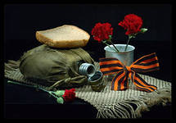

«Жестокая память» о войне
«В тот день, когда окончилась война…»

Slide 9
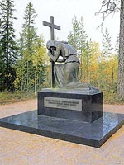
«Я знаю, никакой моей вины…»
Я знаю, никакой моей вины
В том, что другие не пришли с войны,
В том, что они – кто старше, кто моложе –
Остались там, и не о том же речь,
Что я их мог, но не сумел сберечь,
Речь не о том, но всё же,
всё же, всё же….

Slide 10

Прошла война, прошла страда,
Но боль взывает к людям:
Давайте, люди, никогда
Об этом не забудем.
(А.Т.Твардовский
«Дом у дороги»)

Slide 11
Работу выполнили:
Абсалямова Мария
Басова Ксения

Slide 12
Спасибо за внимание!

